Slide 1

Tema 4: Búsqueda de Correlaciones mediante Análisis Bivariante

Slide 2


INTRODUCCIÓN
¿Pueden relacionarse variables de distintas clases? ¿Qué clase de información se puede obtener?

Slide 3
INTRODUCCIÓN
Un proceso combina las 5M, ¿Habrá relación entre los diferentes factores que intervienen en un proceso?
Mano de obra
Materiales
Máquinas
Métodos
Medio ambiente
RESULTADO
OUTPUT/PRODUCTO

Slide 4
INTRODUCCIÓN
Recuerdas?
Variables/Factores: Características constatables/Controlables en el output del proceso y durante el mismo que resultan relevantes para satisfacer las necesidades de los clientes. Pueden ser:
Cualitativas
Nominales
Ordinales
Cuantitativas
Discretas
Contínuas

Slide 5

Análisis Bivariante
Cualitativa vs. Cualitativa
Tablas de Contingencia
Cualitativa vs. Cuantitativa
ANOVA
Cuantitativa vs. Cuantitativa
Regresión simple
Test de independencia
Comparación de medias y varianzas
Correlaciones
Análisis de datos agrupados
Gráficos de dispersión

Slide 6
Cualitativa vs Cualitativa

Slide 7
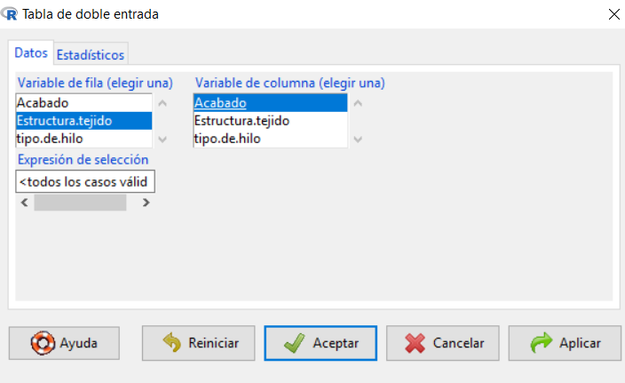
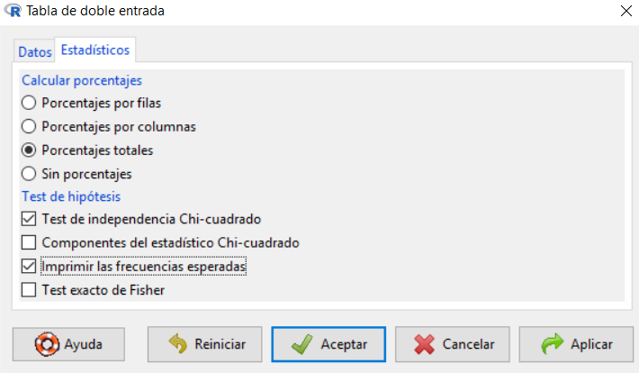
Cualitativa vs. Cualitativa
Tablas de contingencia:
Ruta: Estadísticos/Tablas de contingencia/Tablas de doble entrada
Recomendación: Porcentajes totales, Test de Chi-Cuadrada y frecuencias esperadas

Slide 8
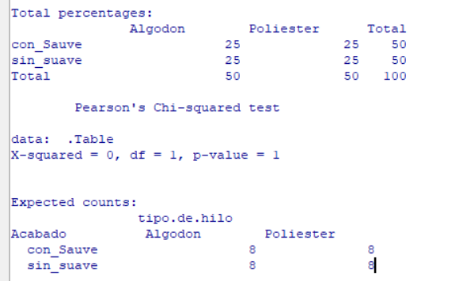
Cualitativa vs. Cualitativa
Tablas de contingencia:
Ruta: Estadísticos/Tablas de contingencia/Tablas de doble entrada
P-valor ≥ 0.05 se acepta H0
Las variables son independientes

Slide 9
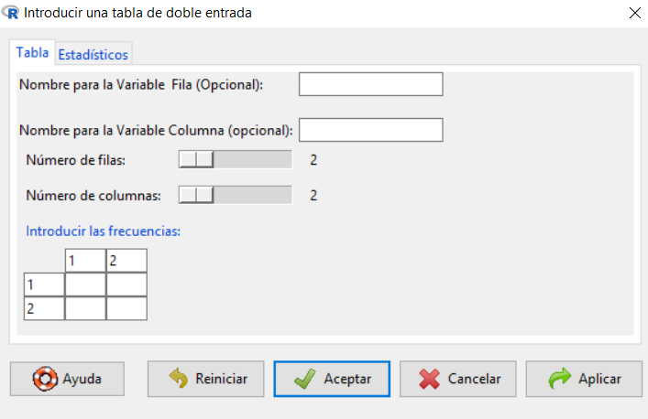
Cualitativa vs. Cualitativa
Tablas de contingencia:
Ruta: Estadísticos/Tablas de contingencia/Introducir y analizar una tabla de doble entrada…
Pueden introducir de forma manual los valores, dando tantas filas y columnas como sean necesarias

Slide 10
Cuantitativa vs Cualitativa

Slide 11

Cuantitativa vs. Cualitativa
En este tipo de herramientas las variables se denominan:
Variable Cuantitativa: Variable Dependiente.
Variable Cualitativa: Factor.
* El Objetivo es comparar el comportamiento de determinados parámetros de la variable dependiente para los diferentes niveles del factor.
ANOVA
Comparación de medias
Comparación de medianas
Comparación de varianzas
Test de proporciones
RECORDAR: Decidir entre comparación de medias o medianas según la distribución de las variables (NORMAL)

Slide 12
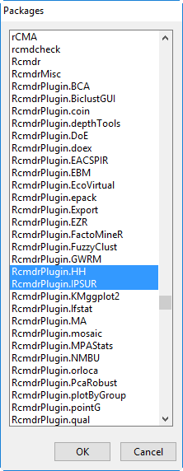

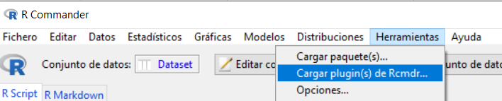
Cuantitativa vs. Cualitativa
Cargar paquetes para Inferencia estadística
para este tipo de herramientas el Rcomander necesita instalar plugins adicionales
Instalar paquetes:
RcmdrPlugin.IPSUR y RcmdrPlugin.HH
Nos pide reiniciar R Commander para instalar cada puligin.

Slide 13
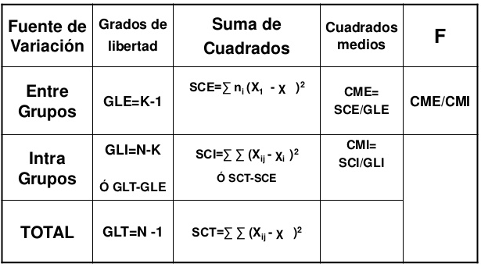
Cuantitativa vs. Cualitativa
ANOVA (con un factor)
H₀: μ₁=μ₂=μ₃=….=μ_{k}
H₁: ∃μ_{i} distinta

Slide 14
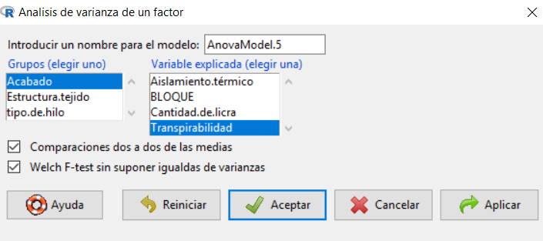
Cuantitativa vs. Cualitativa
ANOVA (con un factor)
Ruta: Estadísticos/Medias/ANOVA de un factor…
Grupos son las cualitativas y Variable a explicar las cuantitativas
Comparación de dos a dos de las medias
Se aplica solo cuando hay diferencias entre las medias de los factores y para saber donde se producen estas.

Slide 15
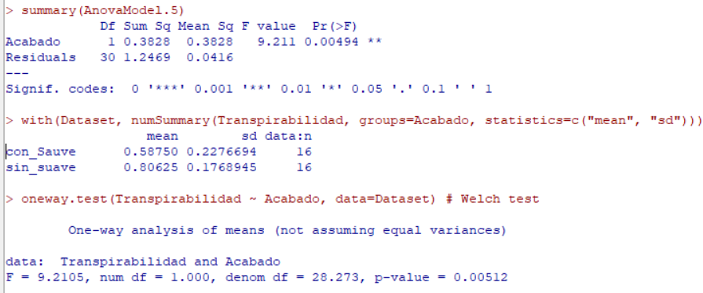
Cuantitativa vs. Cualitativa
ANOVA (con un factor)
Ruta: Estadísticos/Medias/ANOVA de un factor…
test F, sin asumir igualdad de varianzas

Slide 16
Cuantitativa vs. Cualitativa
ANOVA (con un factor)
Ruta: Estadísticos/Medias/ANOVA de un factor…
Se rechaza H₀
Diferencias significativas
test F, sin asumir igualdad de varianzas
Se rechaza H₀
Diferencias significativas

Slide 17
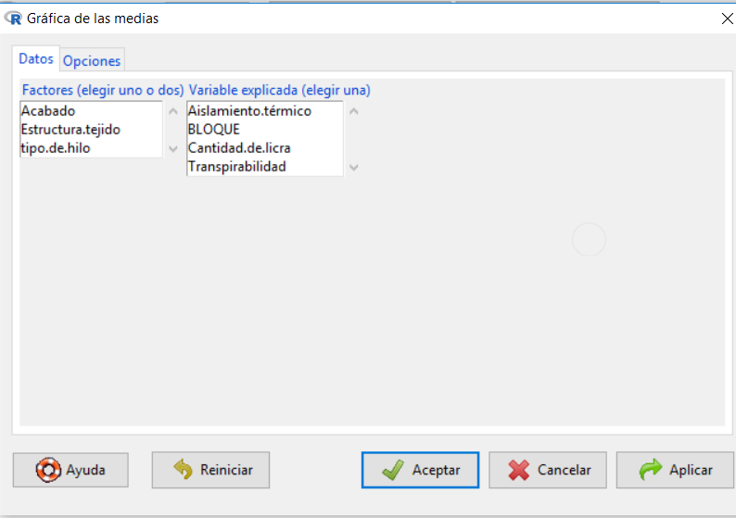
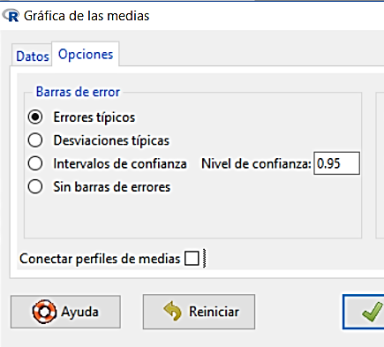
Cuantitativa vs. Cualitativa
ANOVA (con un factor) GRÁFICO DE MEDIAS
Ruta: Gráficos/Grafico de las medias…
Se pueden dibujar las barrar de error o las desviaciones típicas, o los intervalos de confianza.
Se pueden conectar los puntos o no, con una línea
Permite cambiar el Nivel de confianza

Slide 18
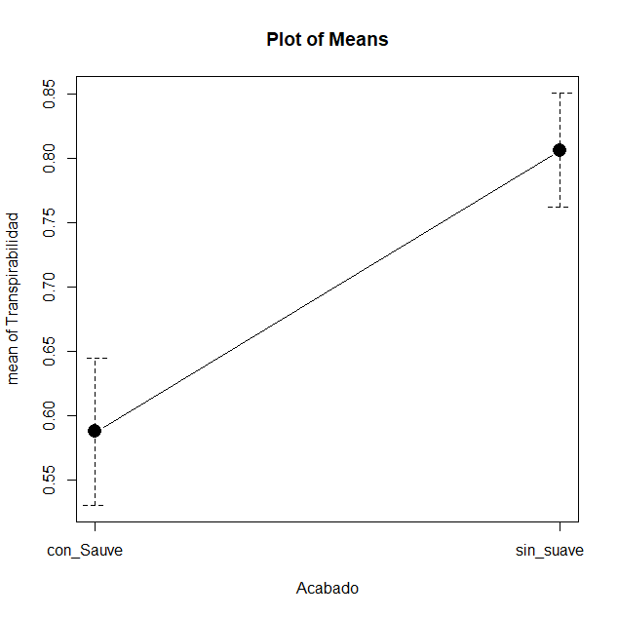
Cuantitativa vs. Cualitativa
ANOVA: GRÁFICO DE MEDIAS
Ruta: Gráficos/Grafico de medias…
Se comprueban las diferencias entre los niveles

Slide 19
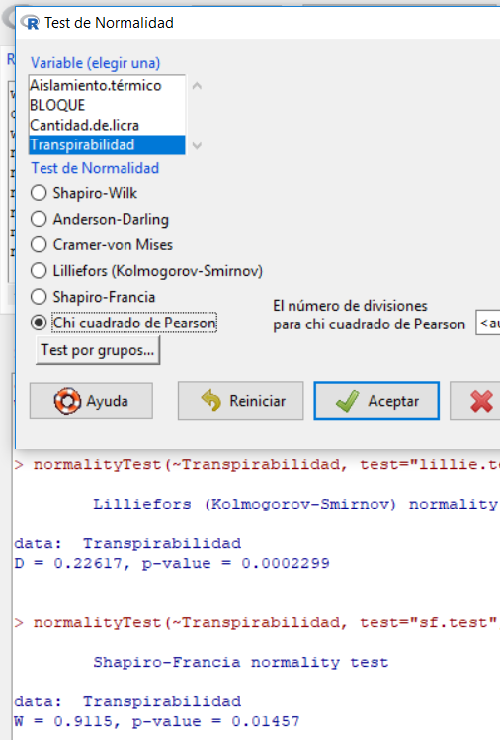
Cuantitativa vs. Cualitativa
ANOVA se realiza cuando se asume que las variables cuantitativas siguen una distribución Normal.
En este caso NO se cumple

Slide 20
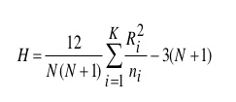
Cuantitativa vs. Cualitativa
ANOVA (con un factor) TEST NO PARAMÉTRICOS
Cuando no se cumple la normalidad de las variables, se realiza la comparación de Medianas: Test de Kruskal-Wallis
H₀: M₁=M₂=M₃=….=M_{K}
H₁: ∃M_{i} distinta
Estadístico

Slide 21
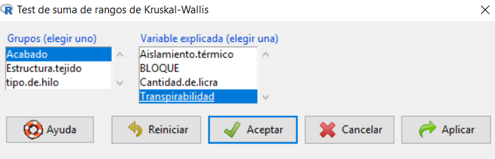
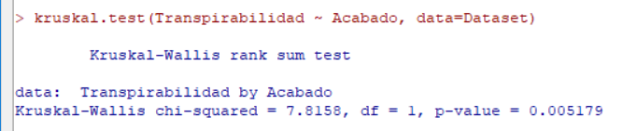
Cuantitativa vs. Cualitativa
ANOVA (con un factor) TEST NO PARAMÉTRICOS
Ruta/Estadísticos/Test no paramétricos/Test de Kruskal-Wallis…
Se rechaza H₀
Diferencias significativas

Slide 22
Cuantitativa vs. Cualitativa
Comparación de medias
Ruta: Estadísticos/Medias/Test para muestras independientes
Ejemplo de clase: Se toman los fallos encontrados en producción antes y después de dar cursos de formación a los operarios. ¿Se puede afirmar que hay influencia en los fallos por formación?
FORMACIÓN | SIN | SIN | SIN | SIN | SIN | SIN | CON | CON | CON | CON | CON | CON | CON | CON
OPERARIO 1 | 4 | 6 | 8 | 6 | 5 | 7 | 3 | 2 | 1 | 4 | 3 | 0 | 2 | 1
OPERARIO 2 | 7 | 5 | 6 | 8 | 4 | 6 | 1 | 0 | 0 | 2 | 3 | 3 | 1 | 3

Slide 23
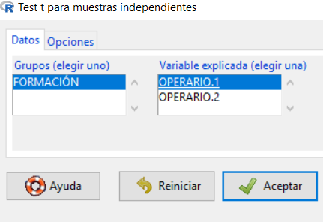
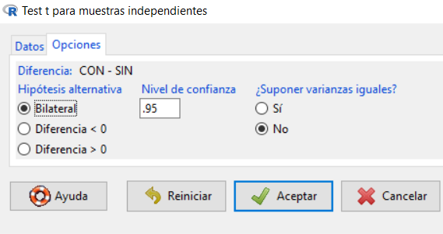
Cuantitativa vs. Cualitativa
Comparación de medias
Ruta: Estadísticos/medias/Test t para muestras independientes
Debes tener datos numéricos de dos grupos. Hay que escoger el Operario
Vemos si son iguales, y por el momento asumimos que las varianzas no lo son y se comprobara después

Slide 24
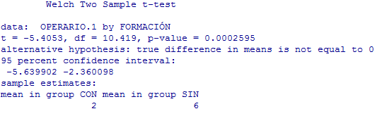
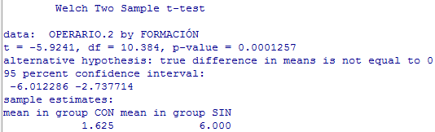
Cuantitativa vs. Cualitativa
Comparación de medias
Ruta: Estadísticos/medias/Test t para muestras independientes
Se puede asegurar que no son iguales las medias de los fallos con y sin formación en ambos casos porque se rechaza H₀

Slide 25
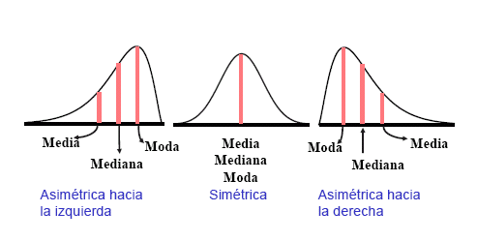
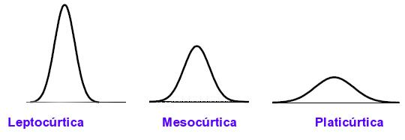
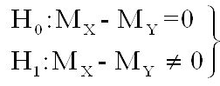
Cuantitativa vs. Cualitativa
Comparación de medianas cuando NO SIGUEN UNA DISTRIBUCIÓN NORMAL
Test de Wilcoxon
La hipótesis nula es que las medianas de ambas muestras son iguales.

Slide 26
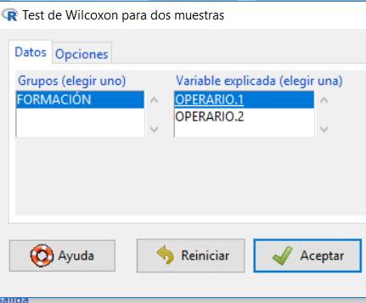
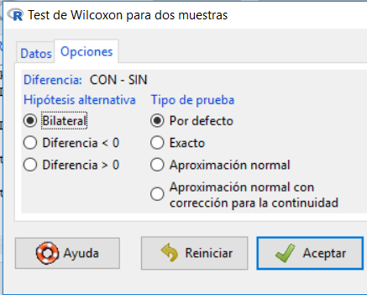
Cuantitativa vs. Cualitativa
Comparación de medianas cuando NO SIGUEN UNA DISTRIBUCIÓN NORMAL
Ruta: Estadísticos/Test no paramétricos/Test de Wilcoxon
Debes tener datos numéricos de dos grupos. Hay que escoger el Operario
Vemos si son iguales, y empleamos el test por defecto

Slide 27
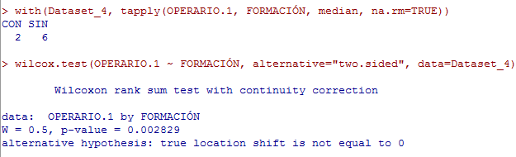
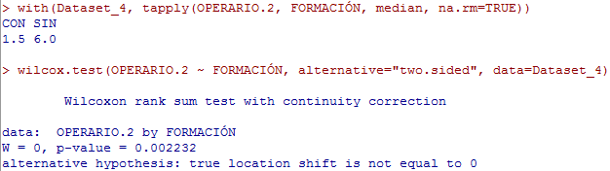
Cuantitativa vs. Cualitativa
Comparación de medianas cuando NO SIGUEN UNA DISTRIBUCIÓN NORMAL
Ruta: Estadísticos/Test no paramétricos/Test de Wilcoxon
Se rechaza H₀, por lo que las diferencias entre las medianas son mayores que cero.
Hay diferencias con el nivel de formación

Slide 28
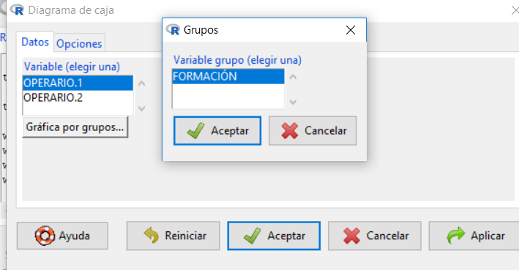
Cuantitativa vs. Cualitativa
Comparación de medianas de forma gráfica
Graficas/Grafico de cajas/seleccionar que haga el grafico por grupos (FORMACIÓN)

Slide 29
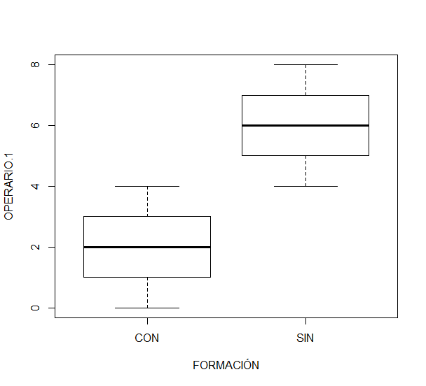
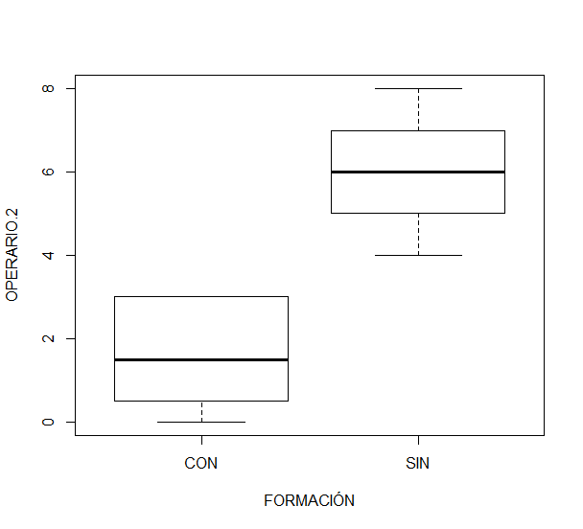
Cuantitativa vs. Cualitativa
Comparación de medias
Ruta: Graficas/Grafico de cajas/Por grupos

Slide 30
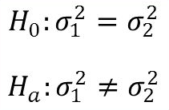
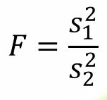
Cuantitativa vs. Cualitativa
Comparación de varianzas
La hipótesis nula es que las varianzas entre las dos muestras son iguales.
Estadístico
n₁-1 g.d.l. en el numerador
n₂-1 g.d.l. en el denominador

Slide 31
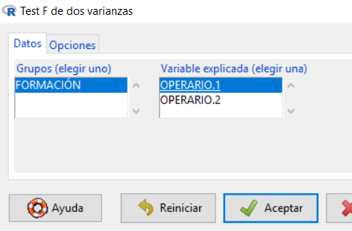
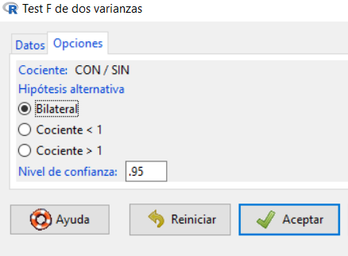
Cuantitativa vs. Cualitativa
Comparación de varianza
Ruta: Estadísticos/varianzas/Test F para dos varianzas…
Debes tener datos numéricos de dos grupos. Hay que escoger el Operario
Vemos si son iguales o menor o mayor al 95% de confianza

Slide 32
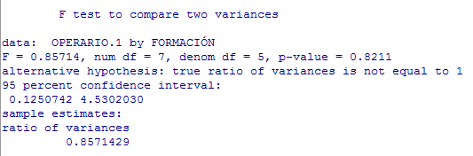
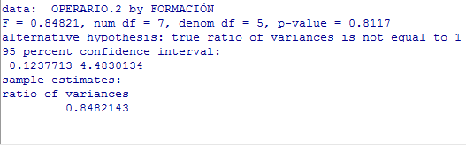
Cuantitativa vs. Cualitativa
Comparación de varianza
Ruta: Estadísticos/varianzas/Test F para dos varianzas…
Se acepta H₀
Las varianzas son iguales con y sin formación para ambos operarios

Slide 33
Cuantitativa vs Cuantitativa

Slide 34
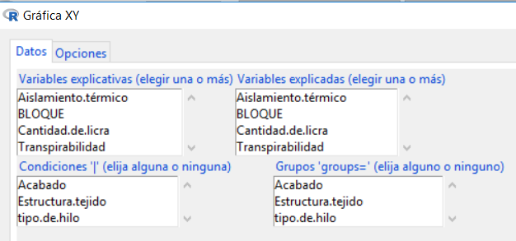
Cuantitativa vs. Cuantitativa
Grafico XY
Ruta: Gráficas/Gráficas XY…
Diferentes opciones gráficas
La Variable explicada es la variable dependiente Y
Puedes seleccionar que represente por grupos también, por ejemplo por ACABADO

Slide 35
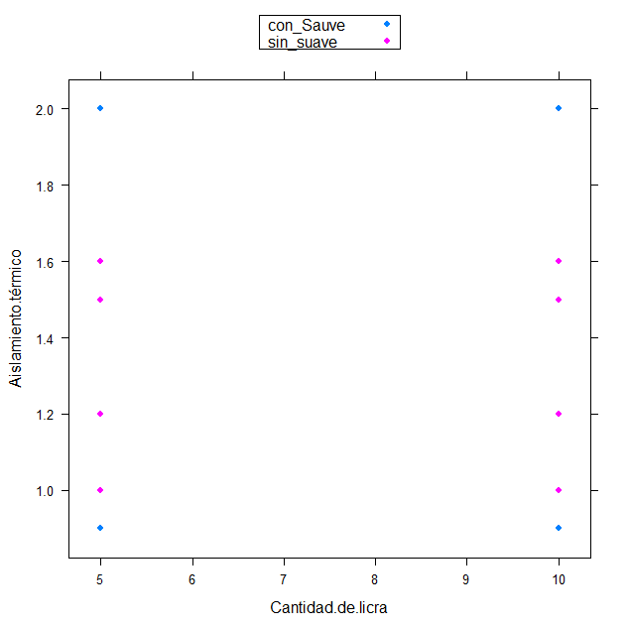
Cuantitativa vs. Cuantitativa
Grafico XY
Ruta: Gráficas/Gráficas XY…

Slide 36
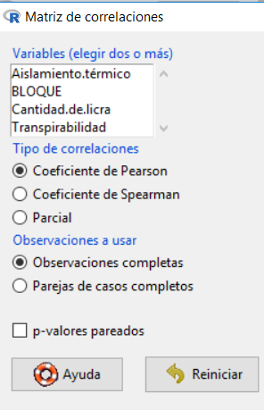
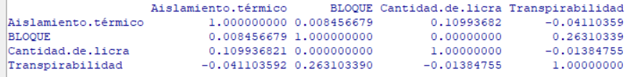
Cuantitativa vs. Cuantitativa
Correlaciones
Ruta: Estadísticos/Resúmenes/Matriz de correlaciones
Válido para múltiples muestras simultáneamente
Criterio: Hay correlación si R ≥│ 0.7
En este caso NO HAY CORRELACIÓN

Slide 37
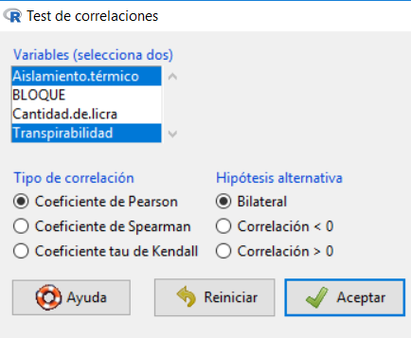
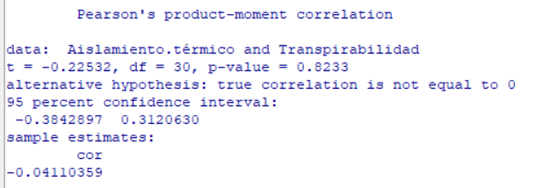
Cuantitativa vs. Cuantitativa
Correlaciones
Ruta: Estadísticos/Resúmenes/Test de correlaciones
Válido sólo con pares de muestras
Interesa ver correlación positiva y negativa simultáneamente en este caso
H₀: la correlación es nula =0
H₁: la correlación no es nula ≠ 0
Se acepta H0, y no hay correlación entre las variables XY

Slide 38
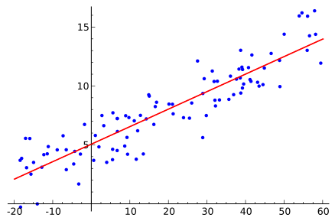
Cuantitativa vs. Cuantitativa
Ecuación de una recta
Y=a + bX
Y=β₀ + β₁X + U
Regresión simple
El objetivo es estimar los parámetros
Método ajuste por mínimos cuadrados
Test de F significación global
Test t significación individual
H₀: β₀ = β₁ = 0
H₁: β₀ ≠ β₁ ≠ 0
H₀: β_{i} =0
H₁: β_{i} ≠ 0

Slide 39
Cuantitativa vs. Cuantitativa
Ecuación de una recta
Y=a + bX
Y=β₀ + β₁X + U
Regresión simple
Coeficiente de correlación lineal
Si la regresión entre x e y es exacta y por tanto existe una dependencia completa entre ambas variables entonces | r | = 1.

Slide 40
Cuantitativa vs. Cuantitativa
Ecuación de una recta
Y=a + bX
Y=β₀ + β₁X + U
Regresión simple
Coeficiente de determinación R²
Si el ajuste del modelo a los datos reales es perfecto toma el valor del 100%

Slide 41
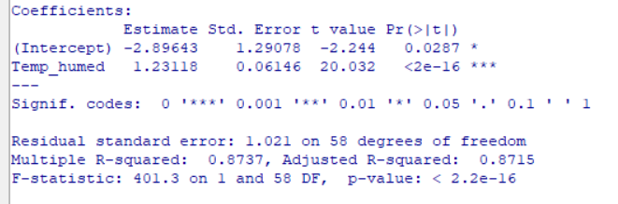
Cuantitativa vs. Cuantitativa
Regresión simple
Ruta: Estadísticos/Ajuste de Modelos/Regresión Lineal
Modelo estimado: Temp_seca = −2,89642 + 1,23118 Temp_humed
En el primer caso se rechaza H₀ y el intercepto y la constante son significativas
Se rechaza H₀ y el modelo es significativo
El ajuste del modelo a los datos reales es de más del 87%

Slide 42
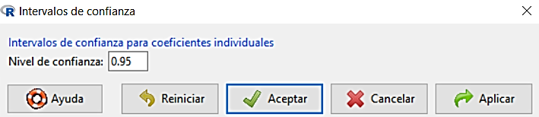
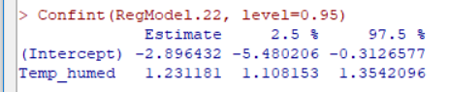
Cuantitativa vs. Cuantitativa
Regresión simple
Ruta: Modelos/Intervalos de confianza…
Modelo estimado: Temp_seca = −2,89642 + 1,23118 Temp_humed
Puede cambiarse el nivel de significación
[-5,48 ≤ β₀ ≤ -0,31] _{95%}
[1,11 ≤ β₁ ≤ 1,35] _{95%}

Slide 43
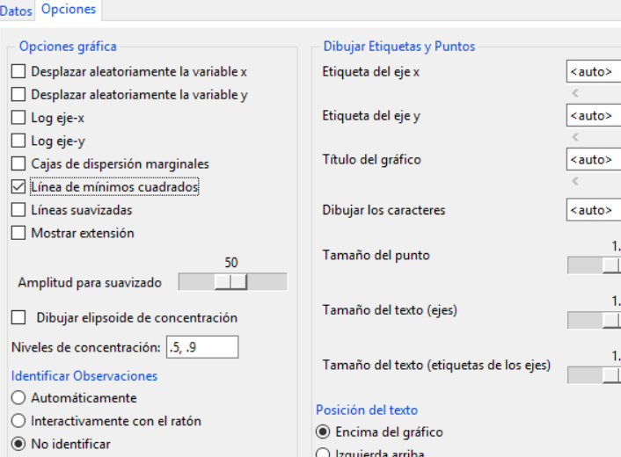
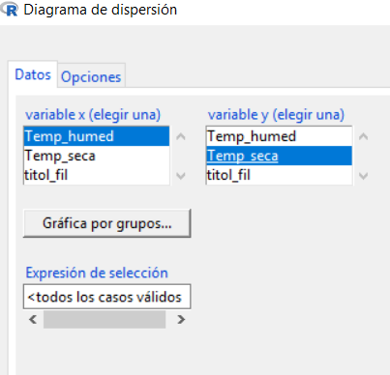
Cuantitativa vs. Cuantitativa
Seleccionar Línea de mínimos cuadrados
Regresión simple
Ruta: Gráficas
/Diagrama de dispersión…

Slide 44
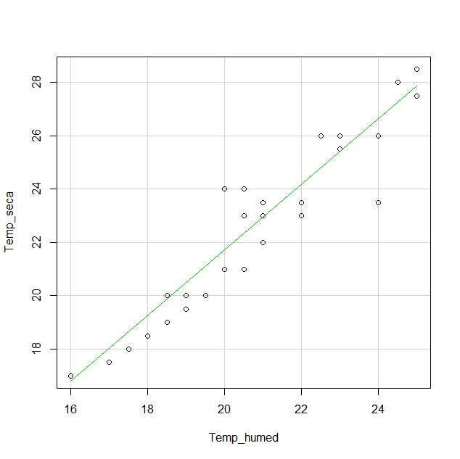
Cuantitativa vs. Cuantitativa
Regresión simple
Ruta: Gráficas/Diagrama de dispersión…
Modelo estimado: Temp_seca = −2,89642 + 1,23118 Temp_humed

Slide 45
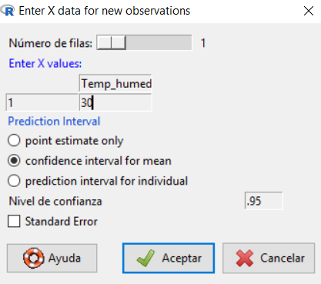
Cuantitativa vs. Cuantitativa
PREDICCIONES:
Por intervalos de confianza. Instalar/Cargar plugin HH
Ruta: Modelos/Prediction intervals…HH
Número de predicciones (Valores de X)
Introducir Valor/es de X
Se puede realizar la predicción puntual o por intervalos y cambiar el nivel de significación

Slide 46
Cuantitativa vs. Cuantitativa
PREDICCIONES:
Por intervalos de confianza. Instalar/Cargar plugin HH
Ruta: Modelos/Prediction intervals…HH
Intervalos inferior y superior al 95% de confianza
Predicción puntual (cuando Temp_humed=30)
[32,88 ≤ Temp_seca ≤ 35,19] _{95%}

